Slide 1
Презентация на теоретическом семинаре: «Традиции и новации в организации и содержании дошкольного образования.»
Тема: Современные требования к состоянию документации педагога»
Воспитатель МБДОУ д/с №11 «Лучик»
Волкова Е.П.
г.Петровск.
30.10.2012г.

Slide 2
Основные нормативные документы, определяющие новые приоритеты развития дошкольного образования:
Приказ Министерства образования и науки Российской Федерации от 20.07.2011 г. № 2151»Об утверждении федеральных государственных требований к условиям реализации основной образовательной программы дошкольного образования»
Законом РФ «Об образовании» (п. 6.2. ст. 9).
Квалификационные характеристики должностей работников образования (приказ Минздравсоцразвития РФ от 14.08.2009 № 593)
Типовое положение о дошкольном образовательном учреждении
Федеральные государственные требования к структуре основной общеобразовательной программы дошкольного образования (приказ Минобрнауки РФ №655 от 23.11.2009 года)
СанПиН 2.4.1.2660-10 "Санитарно-эпидемиологические требования к устройству, содержанию и организации режима работы в дошкольных организациях«(Постановление Главного государственного санитарного врача Российской Федерации от 22 июля 2010 г. N 91 ), изменения СанПин № 1. 2.4.1. 2791-10
Письмо Минобрнауки РФ от 21 октября 2010 № 03 – 248 «О разработке основной общеобразовательной программы дошкольного образования».
Письмо Минобрнауки РФ от 22 июля 2010 № 03 – 13 «О примерной основной общеобразовательной программе дошкольного образования»

Slide 3
Перечень педагогической документации делится на два блока:
общая педагогическая документация;
документация педагогов.

Slide 4
Общая педагогическая документация
Устав ДОУ
Программа развития ДОУ
Основная общеобразовательная программа ДОУ
Годовой план ДОУ

Slide 5
В Уставе детского сада сказано, что:
В группах общеразвивающей направленности осуществляется дошкольное образование в соответствии с образовательной программой образовательного учреждения, разрабатываемой им самостоятельно на основе примерной основной общеобразовательной программы дошкольного образования и
федеральных государственных требований к структуре основной общеобразовательной программы дошкольного образования и условиям ее реализации.

Slide 6
Основная общеобразовательная программа детского сада один из общих документов
В соответствии с ФГТ она состоит из двух частей – обязательной и части, формируемой участниками образовательного процесса.
Содержание обязательной части определяет примерная программа, которая должна быть реализована .

Slide 7
Рабочая программа группы разрабатывается на основе положения о рабочей программе педагога и является неотъемлемой частью образовательной программы ДОУ, направленная на реализацию образовательных программ в полном объеме, принимается на педагогическом совете и утверждается заведующей ДОУ.
А так же существует ряд других документов оформляемой педагогом группы:

Slide 8
Примерная основная общеобразовательная программа дошкольного образования.
На основе содержания программы разрабатывается общеобразовательная программа ДОУ в соответствии с федеральными государственными требованиями к структуре основной общеобразовательной программы дошкольного образования (приказ Минобрнауки России 23.11.2009г. №655)

Slide 9
Папка «Организация воспитательно – образовательного процесса»
Папка, в которой содержатся выдержки из основной общеобразовательной программы ДОУ.
Модели физкультурно – оздоровительной работы.
Должностная инструкция воспитателя.
инструкция по охране труда воспитателя.
инструкция по безопасности жизнедеятельности воспитанников.
Сетка непосредственно образовательной деятельности.
Памятки.
Методические рекомендации и т.д.

Slide 10
Комплексно – тематический план воспитательно – образовательной работы.
Является приложением к основной общеобразовательной программе.
Планом предусмотрена тема работы ДОУ на определенный период времени с вариантами итоговых мероприятий.

Slide 11
Схема комплексно-тематического планирования психолого-педагогической работы с детьми
Месяц и недели | События, праздники, традиции | Тема | Организация развивающей среды для самостоятельной деятельности детей | Формы организации совместной деятельности педагогов с детьми | Взаимодействие с семьей

Slide 12
Выбор форм планирования
Выбор формы планирования крайне важен не только чтобы он был удобным для воспитателя, но и эффективным для организации образовательного процесса.
Первый вариант ж.Дошкольное воспитание №8 -2010 г.
Второй вариант рекомендован кафедрой педагогики и методики дошкольного образования МИОО
Он включает перспективное и календарно – тематическое планирование.
Вариант планирования работы воспитателя ж.Дошкольное воспитание №8 -2010 г.

Slide 13
День недели/ дата | Образова- тельные области | Совместная деятельность взрослого и детей с учетом интеграции образовательных областей |  |  | Организация развивающей среды для самостоятельной деятельности детей (центры активности, все помещения группы) | Организация развивающей среды для самостоятельной деятельности детей (центры активности, все помещения группы)
 |  | Непосредственно образовательная деятельность |  | Образова- тельная деятель- ность в режимных моментах
 |  | Групповая, подгрупповая | Индивидуальная

Slide 14
Папка «Диагностика»
Папка, в которой содержатся готовые карты диагностических исследований по освоению воспитанниками основной общеобразовательной программы, а также результаты проведенных диагностик. Диагностика проводится 2 раза в год (в начале и в конце учебного года)

Slide 15
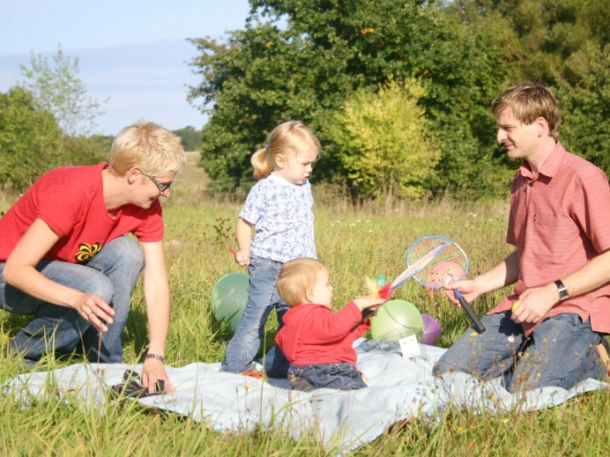
Папка документов по взаимодействию с родителями.
Папка содержит план взаимодействия с родителями на учебный год;
протоколы родительских собраний; материалы для родителей (консультации, сценарии родительских встреч и пр.)

Slide 16
Тетрадь взаимодействия со специалистами
Тетрадь является своего рода «мостиком» взаимодействия. В ней специалист фиксирует тему занимательного дела (занятия).
Индивидуальные рекомендации по работе с детьми.
Подготовке оборудования. Например, музыкальный руководитель составляет список атрибутов, необходимых для музыкального занятия или праздника.

Slide 17
Тетрадь «Педсоветы и педагогические планерки»
Личная тетрадь каждого воспитателя для записей на педагогических пятиминутках и методических собраниях.

Slide 18
Паспорт группы.
Паспорт ведется на протяжении пяти лет (время посещения ребенком ДОУ). Содержит перечень методической литературы группы, дидактических игр, пособий и пр., а также детской мебели. Перечень ежегодно дополняется в связи с переходом детей в новую возрастную группу.

Slide 19
Тетрадь сведений о родителях воспитанников.
В тетради фиксируются следующие сведения о родителях:
Ф.И.О.,
адрес проживания,
телефоны и т.п.

Slide 20
Табель посещаемости воспитанников (прошит, пронумерован, скреплен печатью)
Документ, в котором фиксируется присутствие и причины отсутствия ребенка в ДОУ.

Slide 21
Социальный паспорт группы
Разработанный специалистами ДОУ бланк заполняется родителями в начале учебного года. Содержит сведения о количестве детей в семье, жилищных условий и т.п.

Slide 22
Индивидуальный план самообразования
Самообразование педагогов ДОУ многогранно и многопланово. Основными направлениями в системе самообразования могут быть:
Ознакомление с новыми нормативными документами по вопросам дошкольного воспитания;
изучение учебной и научно – методической литературы;
Ознакомление с новыми достижениями педагогики, психологии, физиологии;
Изучение новых программ и педагогических технологий;
Ознакомление с передовой практикой дошкольных учреждений;
Повышение общекультурного уровня.

Slide 23
Желаю успеха!

